Slide 1
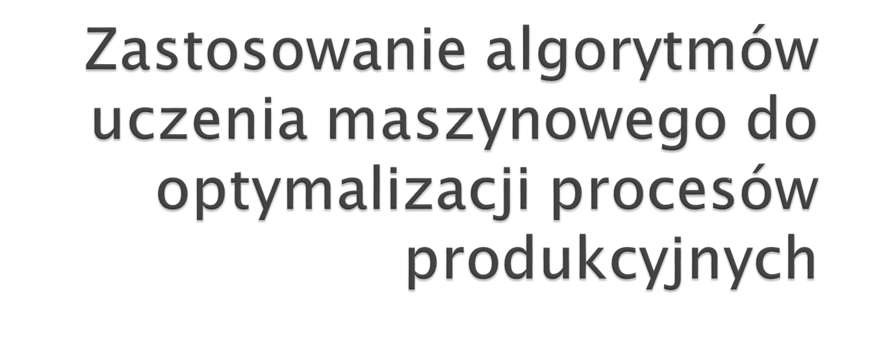
Autor: Sebastian Gumula
Promotor: dr inż. Piotr Lipiec

Slide 2

Ponoszenie wysokich kosztów, ze względu na brak optymalizacji procesów produkcyjnych
(brak rozpoznania potrzeb klienta, niekorzystny zakup maszyn, surowców, półproduktów )
Brak zdolności do oszacowania zmian danych w przyszłości;
Brak dostosowania produkcji do obecnej sytuacji na rynku;

Slide 3

Cel poznawczy:
Określenie możliwości wykorzystania wybranych algorytmów uczenia maszynowego do analizy oraz predykcji zmian danych jednowymiarowych szeregów czasowych w przyszłości, w oparciu o dane historyczne.
Cel utylitarny:
Opracowanie modeli prognostycznych usprawniających podejmowanie decyzji biznesowych, zapewniając optymalizację kosztów produkcyjnych.

Slide 4
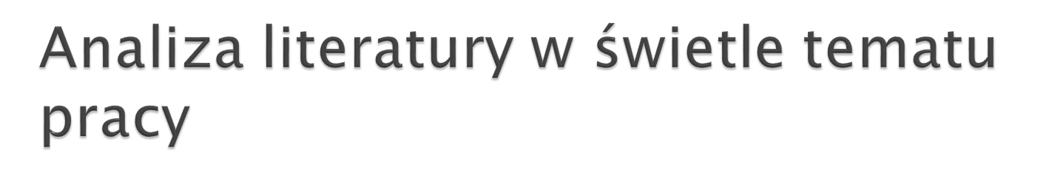
Książki:
Jason Brownlee:
Deep Learning for Time Series Forecasting (2018 r.)
Rob J Hyndman, George Athanasopoulos: Forecasting: Principles and Practice (2nd ed)
(2018 r.)
Źródła internetowe:
Jason Brownlee:
https://machinelearningmastery.com/grid-search-arima-hyperparameters-with-python/
https://machinelearningmastery.com/how-to-develop-lstm-models-for-time-series-forecasting/
https://machinelearningmastery.com/decompose-time-series-data-trend-seasonality/

Slide 5

Analiza literatury potwierdziła możliwość stworzenia modeli prognostycznych w oparciu o algorytmy uczenia maszynowego.

Slide 6

Istnieje możliwość stworzenia modelu prognostycznego oraz jego implementacji
(na przykład przy wykorzystaniu bibliotek języka Python)

Slide 7

Tworzenie modelu prognostycznego
jednowymiarowego szeregu czasowego
Analiza szeregu czasowego
Dekompozycja
Ocena jakości danych
Identyfikacja
Estymacja
Diagnostyka i Prognoza

Slide 8

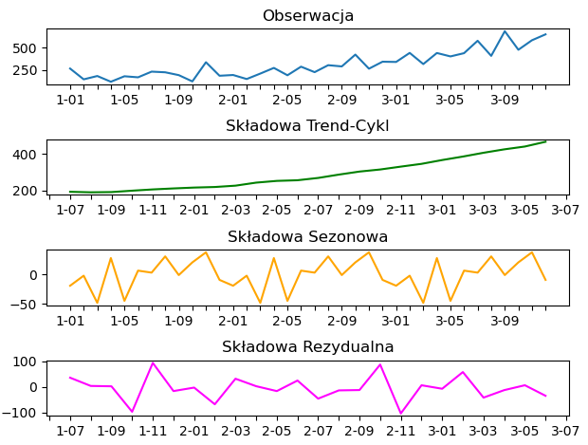
Analiza badanego zjawiska pod kątem możliwości stworzenia modelu prognostycznego.
Wyodrębnienie składowych poprzez dekompozycję szeregu czasowego.
Ocena jakości danych oraz możliwości stworzenia modelu predykcyjnego o wydajności dopuszczalnej do użytku.

Slide 9

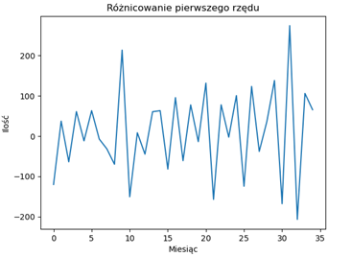
Zastosowanie metodyki
Boxa-Jenkinsa w procesie konstruowania modelu predykcyjnego.
Uzyskiwanie stacjonarności danych poprzez różnicowanie.
Testy stacjonarności danych
(ADF, KPSS)

Slide 10
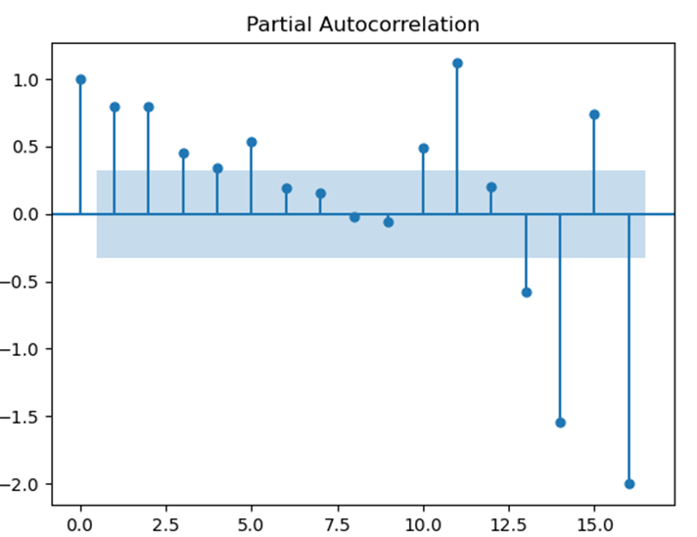
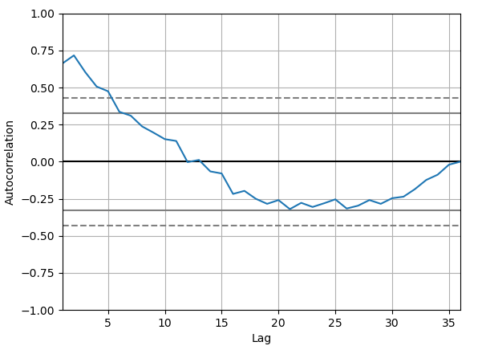
Identyfikacja autokorelacji oraz autokorelacji cząstkowej szeregu czasowego (wykres ACF, PACF)

Slide 11
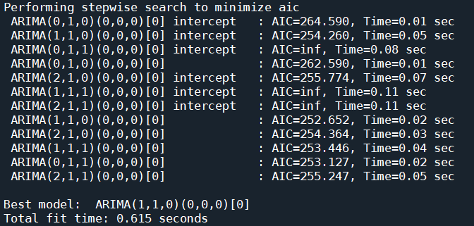
Estymacja hiperparametrów modelu ARIMA metodą minimalizacji kryterium Akaikego (AIC).

Slide 12
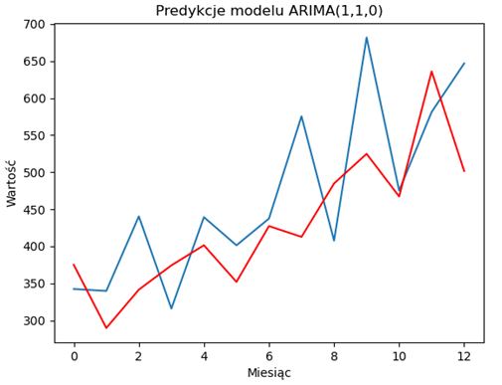
Walidacja krzyżowa prognoz i danych testowych
Wyznaczenie skuteczności dopasowania modelu prognostycznego
Powtórzenie procedury w przypadku uzyskania modelu niesatysfakcjonującego.

Slide 13
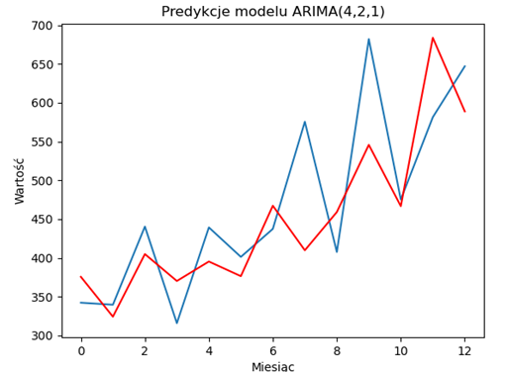
Zastosowanie alternatywnej metody doboru hiperparametrów.
Walidacja krzyżowa i wyznaczenie skuteczności dopasowania modelu prognostycznego.
Akceptacja modelu na podstawie zakładanych warunków dopuszczalności
(błąd prognozy MAPE < 10%)

Slide 14

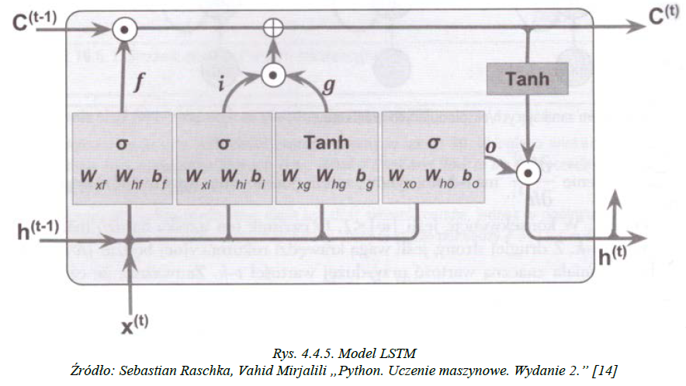

Slide 15

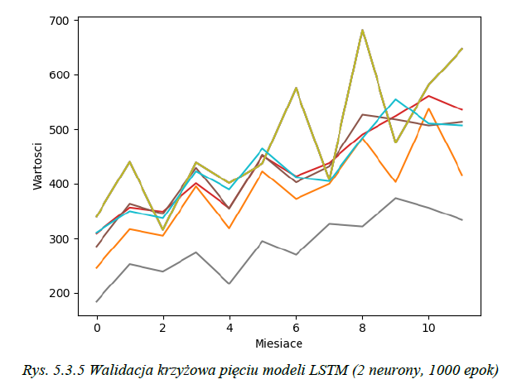
Zastosowanie sieci neuronowych do prognozowania szeregów czasowych.
Walidacja krzyżowa i wyznaczenie skuteczności dopasowania modelu prognostycznego.
Akceptacja modelu na podstawie zakładanych warunków dopuszczalności
(błąd prognozy MAPE ok. 11% )

Slide 16

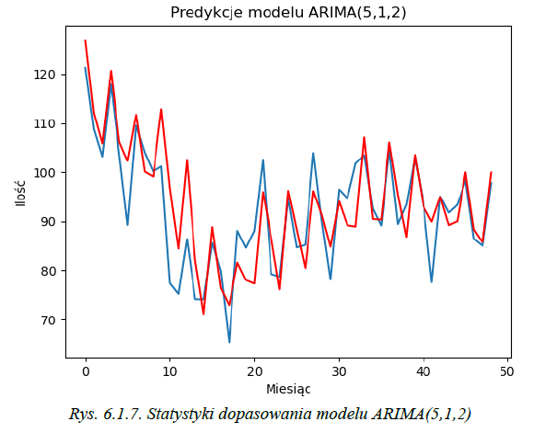
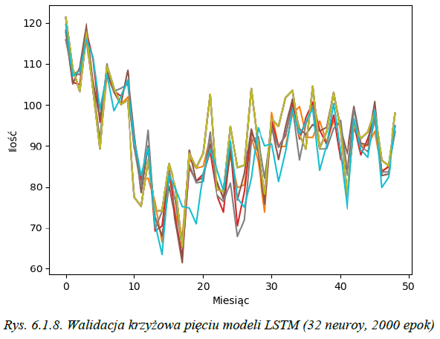
RMSE: 6,696
MAPE: 5,157%
RMSE: 5,375
MAPE: 4,688%

Slide 17

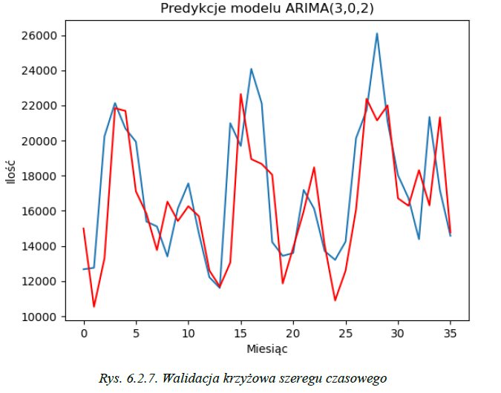
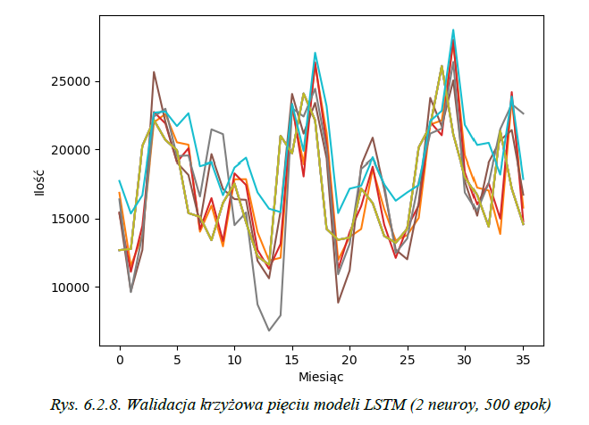
RMSE: 3015,018
MAPE: 12,896%
RMSE: 3608.197
MAPE: 15.49%

Slide 18

Metodyka Boxa-Jenkinsa pozwala na wytrenowanie dobrej jakości modeli prognostycznych:
1. Zestaw danych: 2. Zestaw danych 3. Zestaw danych
ARIMA (MAPE ~ 10%) ARIMA (MAPE ~ 5%) ARIMA (MAPE ~ 13%)
LSTM (MAPE ~ 11%) LSTM (MAPE ~ 4.6%) LSTM (MAPE ~ 15.5%)
Model prognostyczny może posłużyć jako wartościowy wskaźnik w procesie planowania i optymalizacji produkcji.
Istnieje możliwość poszukiwania bardziej dokładnych modeli prognostycznych, poprzez modyfikację użytych algorytmów względem badanych szeregów czasowych tj. zastosowanie modelu SARIMAX dla silnie sezonowego szeregu czasowego lub pogłębienie procesu uczenia poprzez uwzględnienie dodatkowych warstw ukrytych LSTM (Stacked LSTM).
W przypadku danych wybrakowanych, poprawienie jakości danych metodami uzupełniającymi może wpłynąć pozytywnie na poprawę jakości prognoz.

